Slide 1
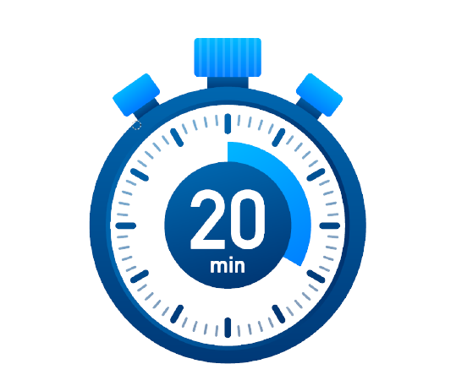
TOUT SAVOIR SUR
VB130
Caméra à suivi automatique 4K

Slide 2
PLAN
Introduction
Branchement en USB sur un écran Easypitch
Accès à la caméra depuis Android
Accès à la caméra depuis Windows
Enregistrement d’une vidéo sur Windows
Utiliser les modes de suivi automatique du présentateur
Utilisation de la télécommande
Utilisation des « Preset » avec la télécommande
Les différents modes de suivi de la camera
Le menu de paramétrage
Quiz

Slide 3
Introduction
Caméra à tracking audio pour les salles de conférence ou visioconférences dynamiques
Angle de vue de la caméra 120°
Résolution UHD 4K
Hauts parleurs intégré
Microphone non intégré
Le suivi automatique AI capte un présentateur et effectuera un suivi

Slide 4
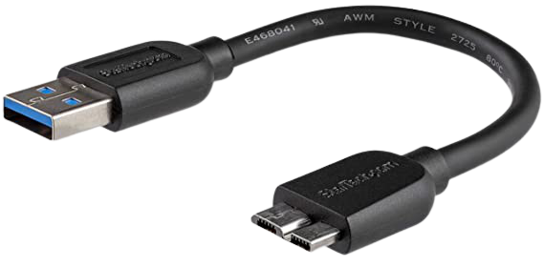
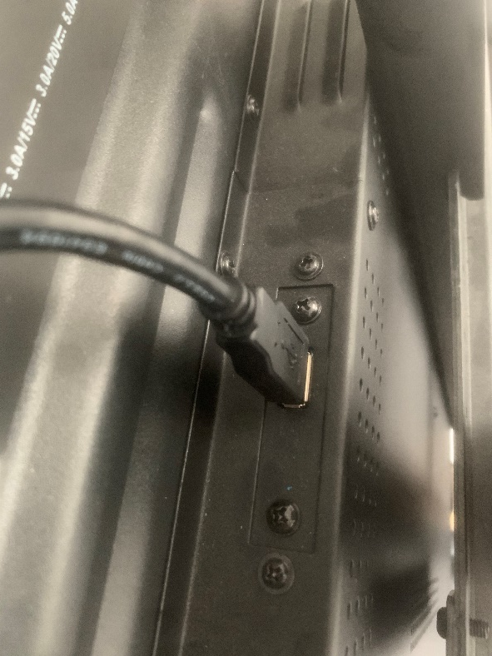
Branchement en USB sur un écran Easypitch
Branchement centralisé USB incluant son et image

Slide 5
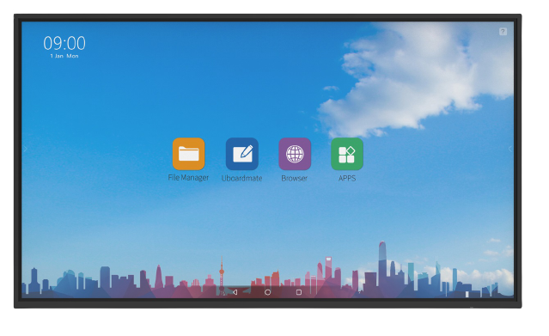
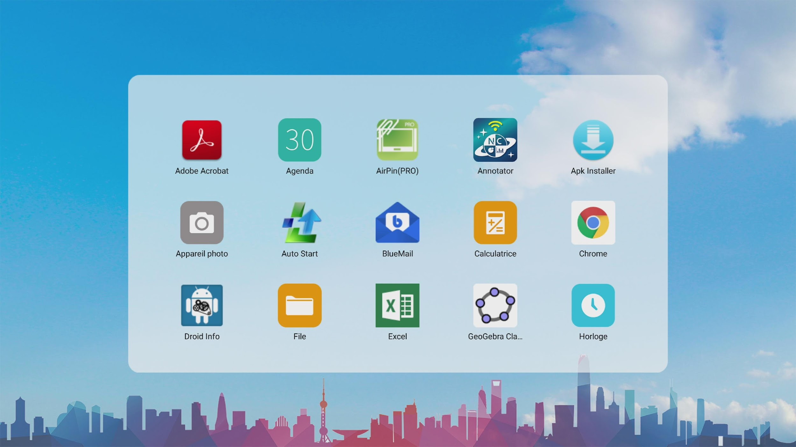
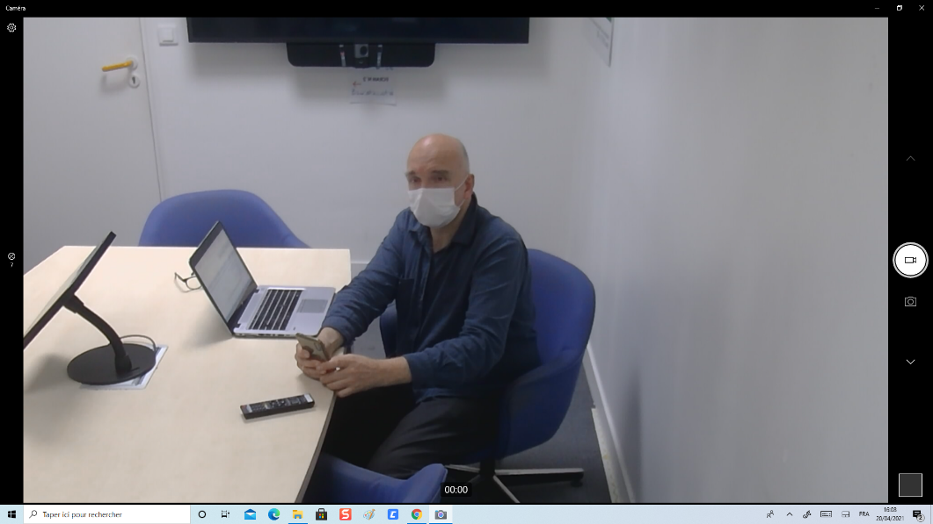
Accès à la caméra depuis Android
Pour accéder à la caméra depuis Android , cliquez sur « App » puis « Photo »

Slide 6
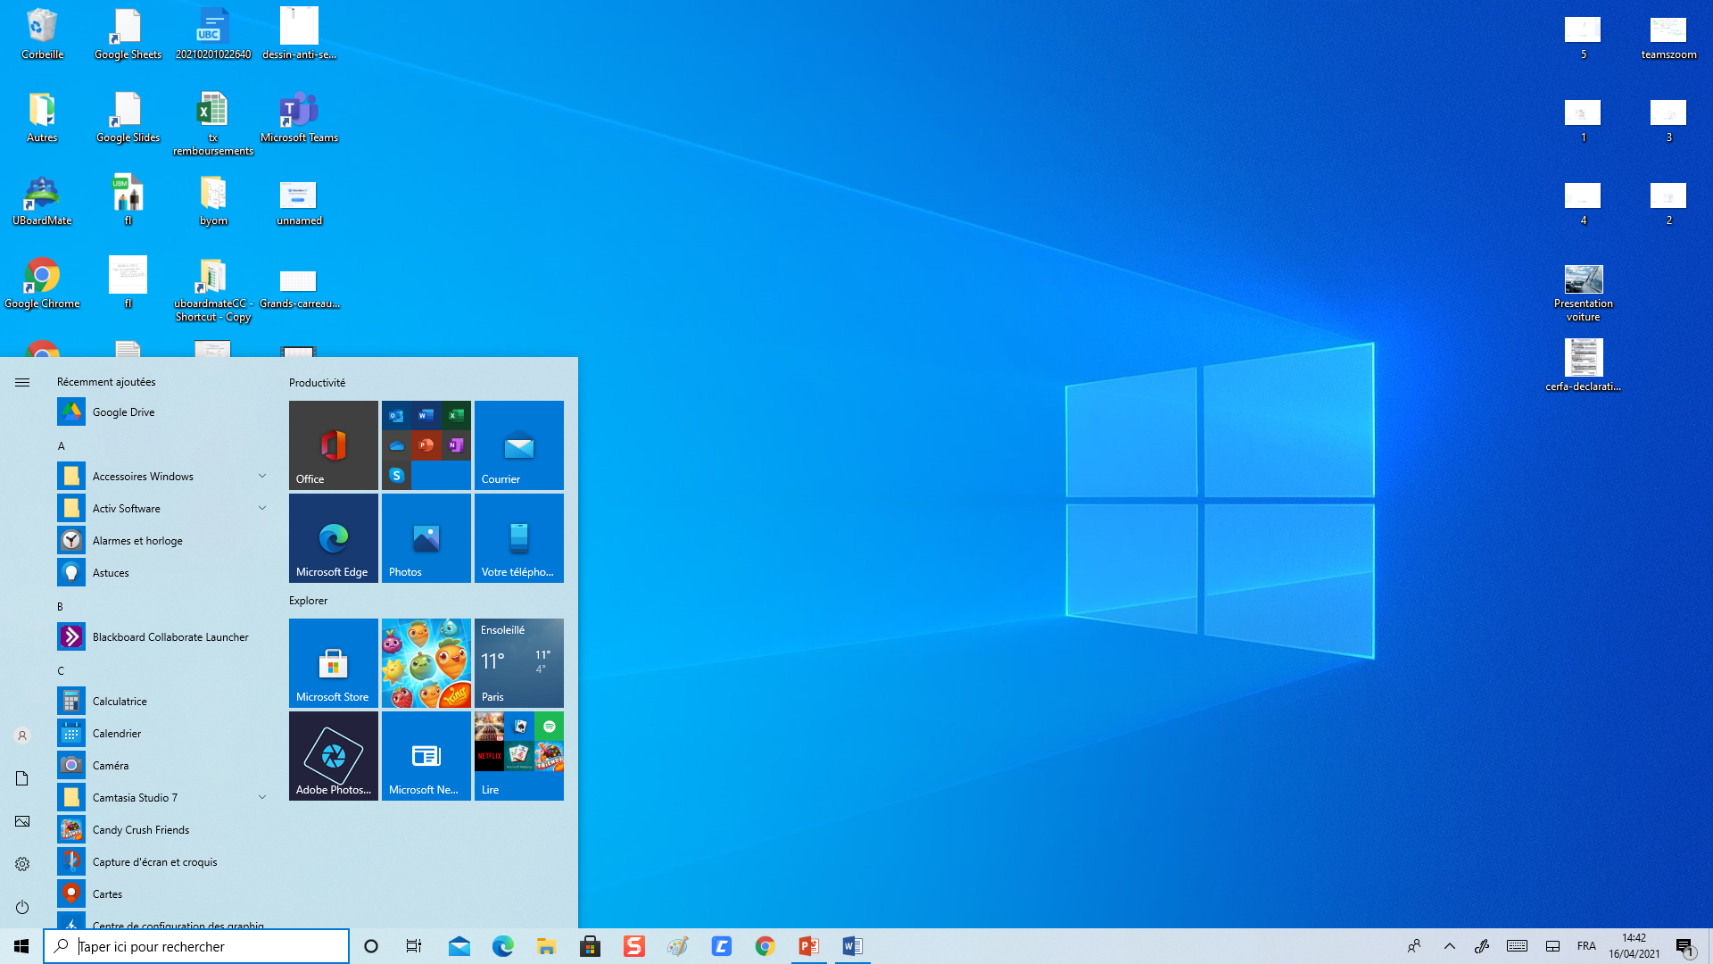
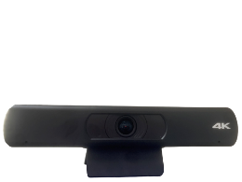
Accès à la caméra depuis Windows
Pour accéder à la caméra depuis Windows , cliquez sur « Démarrer » puis « Caméra »

Slide 7
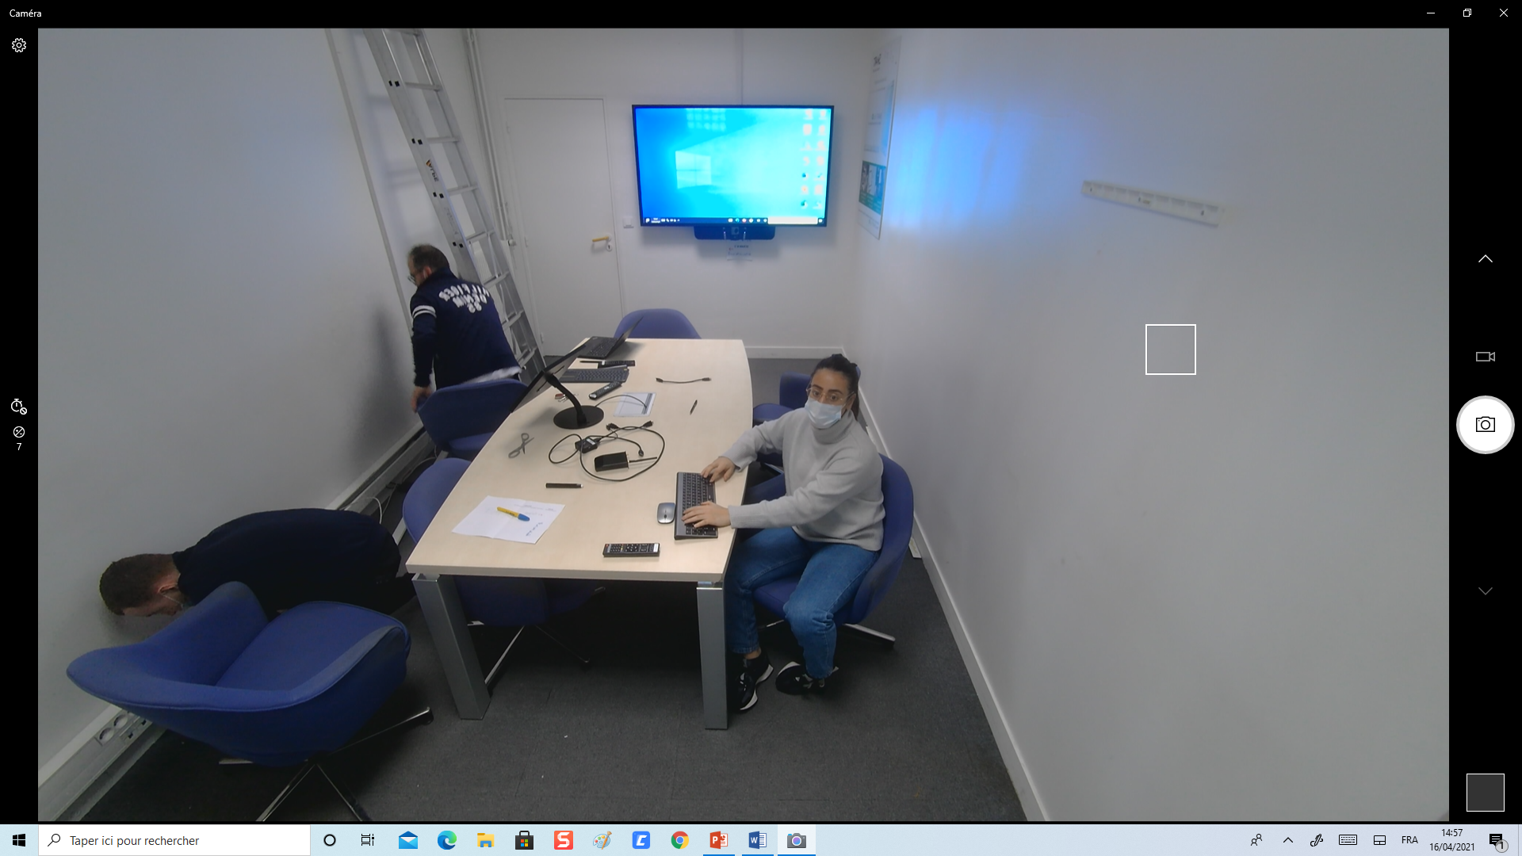
Enregistrement d’une vidéo sur Windows
Pour lancer une vidéo depuis Windows , cliquez sur « Démarrer » puis « Caméra »
Vous pouvez donc passer de la caméra à la photo en un clic
Pour zoomer (+) sur une photo il faut réaliser un étirement avec deux doigts
Caméra
Photo

Slide 8
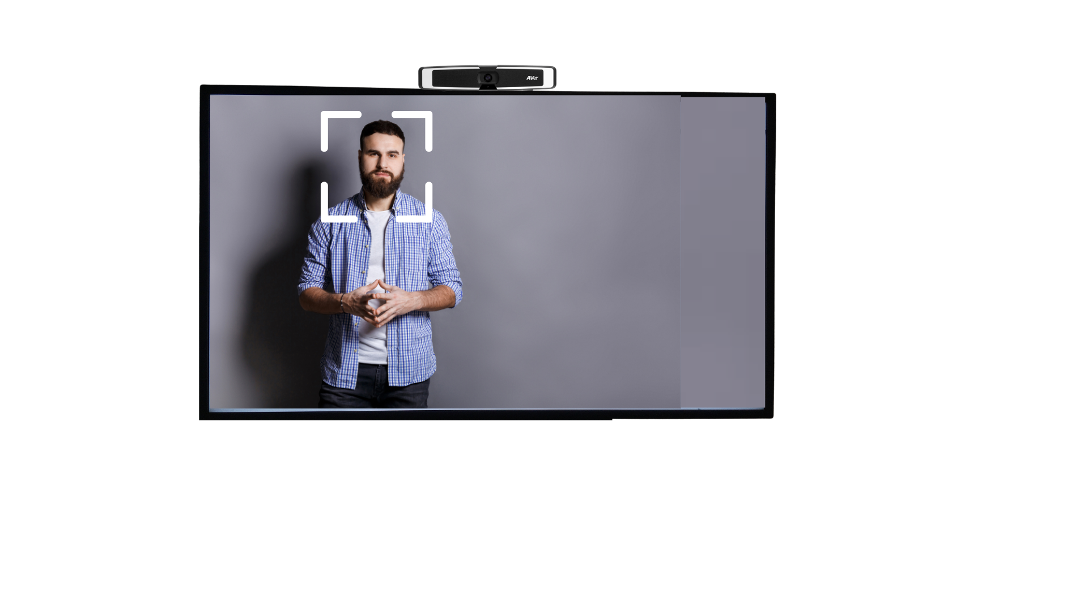
Mode de suivi automatique du présentateur
SMART FRAME
Pour activer le mode suivi automatique il faut rester appuyer sur le bouton *SMART FRAME* de la télécommande
Le présentateur peut se déplacer et la caméra va garder le focus sur lui

Slide 9
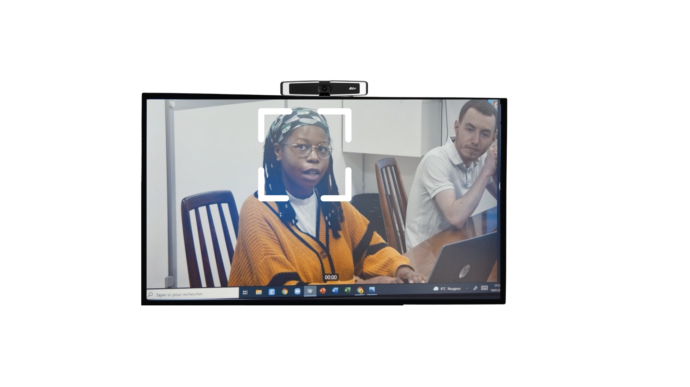
Mode de suivi automatique du présentateur
AUDIO TRACKING
Pour activer le mode suivi automatique par le son, il faut appuyer sur le bouton *AUDIO TRACKING* de la télécommande
Le mode audio tracking permet de garder le focus sur l’interlocuteur
Il suffit de prendre la parole et de parler à haute voix pour que la caméra détecte l’interlocuteur

Slide 10
Utilisation de la télécommande
Mode audio-tracking
mode de tracking par image
Gérer l’inclinaison
Gérer la vitesse du zoom
Gérer les angles du zoom
Changer de présentateur
Gérer les focus présentateur
pivot du champ vertical et horizontal
Zoom +/-
Réglage de la luminosité

Slide 11
Utilisation des « Preset » avec la
télécommande
Pour lancer un preset vous devez: Appuyez sur le numéro choisi
Démo
Etape 1:
Choisir un réglage
(ex: zoom)
Etape 2:
Appuyez sur preset
Etape 3:
Choisir un numéro pour enregistrer le preset

Slide 12
INTERRO SURPRISE !
1) Le branchement de la caméra VB130 sur écran interactif se fait par _______ .
2) Comment accéder à l’application caméra depuis Android?
Chrome
Paramètres
Apps
3) Je peux régler l’inclinaison de la caméra VB130 grâce à la télécommande !
Vrai
Faux

